Slide 1
RMPE : Regional Multi-Person Pose Estimation

Slide 2
Introduction
Two-step의 Framework를 따름
부정확한 Bounding Box를 주어도 정확한 인간의 Pose 감지를 목표
SPPE 기반 인간 Pose Estimation Algorithm의 성능 향상
Notes:
2 step frame work : Top-down 방식이라고 함
이러한 top down에서는 문제가 발생 -> localization error?를 얘기하는 듯

Slide 3
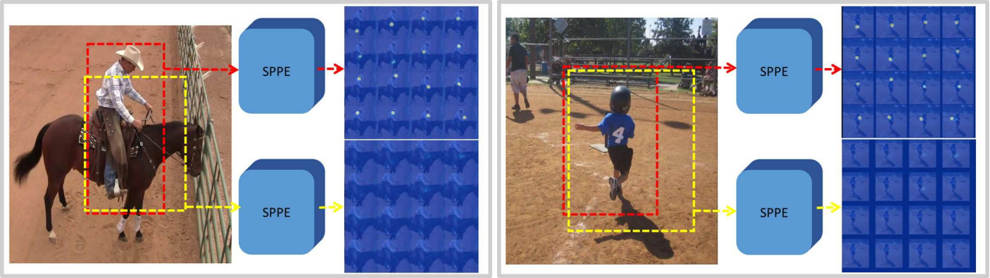
Introduction
Notes:
위의 사진에서 빨간색 bbox(gt box)와 노란색 bbox(IoU가 0.5이상인 detectio된 상자)는 IoU가 50% 이상이기 때문에 노란색 bbox도 맞는 bbox라고 인정되긴 하는데.. 이 bbox를 가지고 propagate한 결과는.. pose 추정에 그렇게 도움이 되지는 않아 보이는 게 문제이다.

Slide 4
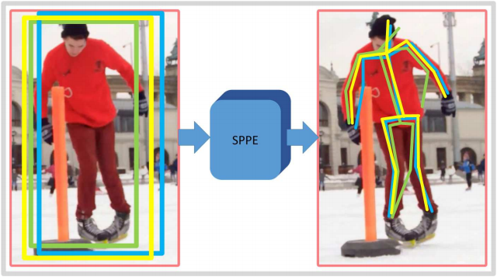
Introduction

Slide 5
Related Work
Single Person Pose Estimation
한 사람의 Pose를 추정
DeepPose, DNN 기반 모델, CNN 기반 모델 등 많은 모델을 통해 Pose Estimation이 이루어짐

Slide 6
Related Work
Multi Person Pose Estimation
여러 사람의 Pose를 추정
Part-based Framework를 자주 사용하며, 이는 우수한 성능을 보여주지만 small local regions만 고려되므로 body part detector에서는 취약할 수 있음
Notes:
Part-based Framework 해당 부분에선 사람의 각 신체 부위를 detection 한 후, 각 신체부위의 구성(조합)을 찾아내는 과정을 수행한다.(중략) -> keypoint들을 바로 찾아내는 방법
​
(쉽게 말하자면 Open Pose, Deep cut 과 같이 각 신체 부위별로 찾아낸 다음에, 각 신체부위를 주인에 맞게 연결하여 pose estimation을 하는 과정을 의미. 각 신체 부위의 주인을 잘 찾아내는 것이 중요)
​
Two-step Framework 해당 부분은 MPPE를 SPPE로 변형하는것과 같은 원리이다. Faster R-CNN을 바탕으로 Single Person Bounding Box를 찾아낸 후, CNN Base의 SPPE를 적용하여 Pose Estimation을 수행한다. -> 우리논문 방식 사람의 bbox를 먼저 찾고 keypoint 찾아냄

Slide 7
Related Work
Multi Person Pose Estimation
본 논문에서는 CNN 기반 SPPE 방법을 사용해 Pose Estimation
후에 SPPE 힘을 극대화 하기위해 Two-step Framework에서 불완전한 인간 감지 문제를 해결하는 것이 목표

Slide 8
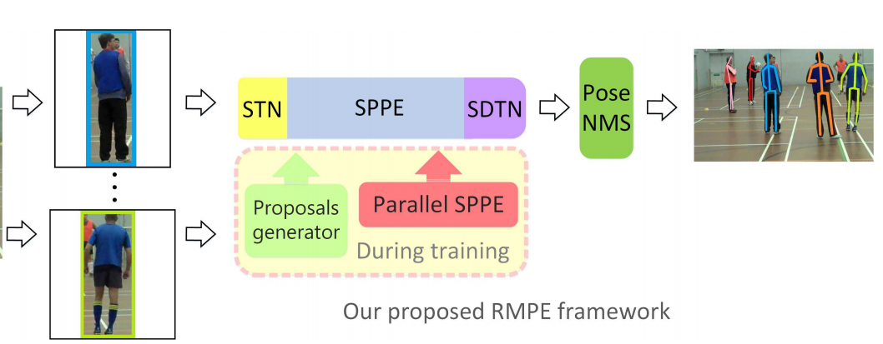
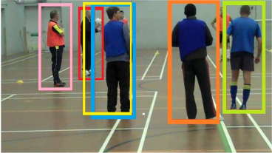
Regional Multi-person Pose Estimation
RMPE Pipeline
Human Proposals
Notes:
대칭(symmentric) STN + SPPE 모듈로 공급, 포즈 제안은 자동으로 생성
생성된 포즈 Proposals은 파라매트릭 포즈 NMS에 의해 개선되어 추정된 인간의 포즈를 습득
Training동안 local minimum을 피하고 SSTN를 활용하기 위해 병렬 SPPE(parallel SPPE) 사용
후에 기존 training set을 보강하기 위해 PGPG(Pose-guided proposals generator) 설계

Slide 9
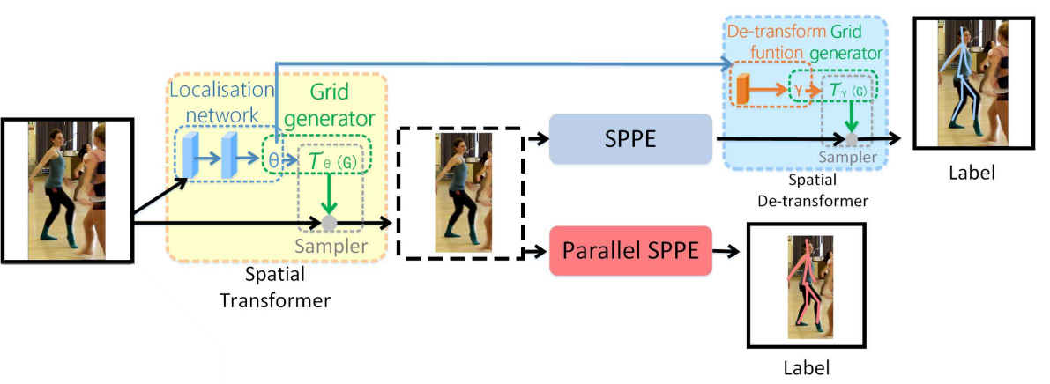
Regional Multi-person Pose Estimation
Symmetric STN and Parallel SPPE
Notes:
그림 4. 우리의 대칭 STN 아키텍처와 병렬 SPPE와 우리의 교육 전략의 그림. 사용된 STN은 Jaderberg 외 [22]에 의해 개발되었습니다. SDTN은 현지화 그물에 의해 생성된 매개 변수 θ를 취하고 변환 해제를 위한 γ 계산합니다. 우리는 그리드 생성기와 샘플러 [22]를 따라 인간 지배적 인 영역을 추출합니다. 병렬 SPPE 분기의 경우 중앙에 위치한 포즈 레이블이 지정됩니다. STN이 지배적인 1인 자 제안을 추출하도록 장려하기 위해 병렬 SPPE의 모든 층의 가중치를 동결합니다.

Slide 10
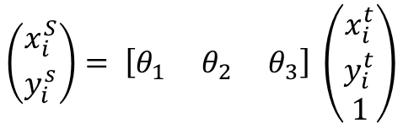
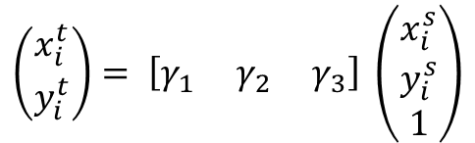
Regional Multi-person Pose Estimation
Symmetric STN and Parallel SPPE : STN and SDTN
STN
SDTN
$$\left({x_{i}^{S} \atop y_{i}^{s}}\right)= \left[θ_{1}{ θ}_{2}{ θ}_{3}\right] \left(\begin{aligned}x_{i}^{t} \\ y_{i}^{t} \\ 1\end{aligned}\right)$$
$$\left({x_{i}^{t} \atop y_{i}^{t}}\right)= \left[γ_{1}{ γ}_{2}{ γ}_{3}\right] \left(\begin{aligned}x_{i}^{s} \\ y_{i}^{s} \\ 1\end{aligned}\right)$$
Notes:
수학적으로 나타내면 2D Affine 변환
X_s,i와y_s,i는 변환 전 / x_t,i와 y_t,i는 변환 후

Slide 11
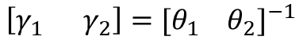
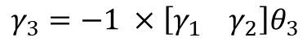
Regional Multi-person Pose Estimation
Symmetric STN and Parallel SPPE : STN and SDTN
$$\left[γ_{1} γ_{2}\right]={[θ_{1} θ_{2}]}^{−1}$$
$$γ_{3}=−1 ×\left[γ_{1} γ_{2}\right]θ_{3}$$
Notes:
SDTN은 STN의 역함수이므로 위의 식처럼 나타낼 수 있음

Slide 12
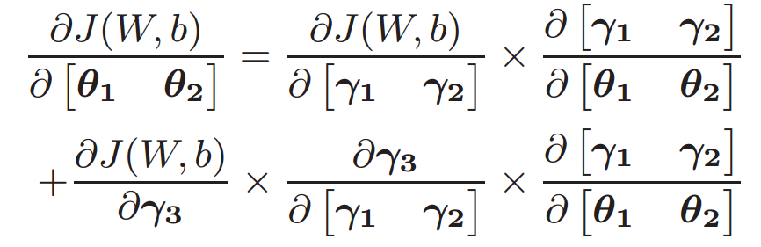
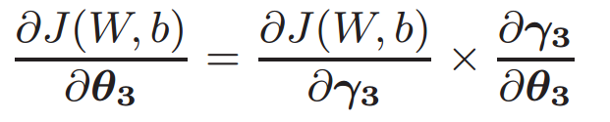
Regional Multi-person Pose Estimation
Symmetric STN and Parallel SPPE : STN and SDTN
Notes:
Human proposal 영역 추출 후 정확한 pose estimation을 위해 utilize off-the self SPPE 활용
Training에서 SSTN은 SPPE와 함께 미세 조정
병렬 SPPE STN이 좋은 인간 지배적 영역을 추출하는 데 도움이 되는 병렬 SPPE 분기를 트레이닝 문구에 추가합니다. 이 지점은 원래 SPPE와 동일한 STN을 공유하지만 공간 탈변압기 (SDTN)를 공유합니다.

Slide 13
Regional Multi-person Pose Estimation
Symmetric STN and Parallel SPPE : Parallel SPPE
Local Minimum을 피하기 위해 존재
SPPE와 STN은 공유하지만, SDTN은 생략
Output은 center-located ground truth pose와 직접적으로 비교

Slide 14
Regional Multi-person Pose Estimation
Symmetric STN and Parallel SPPE : Parallel SPPE
STN 모듈에 center-located pose error를 backpropagation함
이때, 현재 추정된 pose가 중앙에서 멀다면 large error 전파, 이는 STN이 학습 잘하도록 하여 high-quality human dominant region을 얻게 함
Notes:
병렬 SPPE는 항상 메인 브랜치 SPPE의 성능에 영향을 주지 않고 STN을 밀어 중앙에 위치한 포즈를 생성하기 위해 비중심 포즈에 큰 오류를 생성합니다.

Slide 15
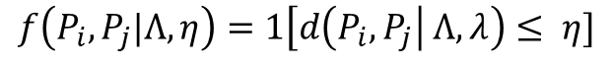
Regional Multi-person Pose Estimation
Parametric Pose NMS
Elimination Criterion
$$f\left(P_{i},P_{j}|Λ,η\right)=1\left[d\left(P_{i}, P_{j}\right| Λ,λ\right)≤ η]$$
Notes:
중복을 제거하기 위해서 pose non-maximum suppression(NMS)가 필요. 이 논문에선s Parametric Pose NMS를 제안함, 즉 기존의 NMS를 개선 시킨것
Λ : 람다
에타
수식 해석
Pose similarity d가 threshold 에타보다 작은 경우 redundant 이므로 NMS로 삭제
Pose similarity는 pose distance 와 spatial distance metric을 같이 사용

Slide 16
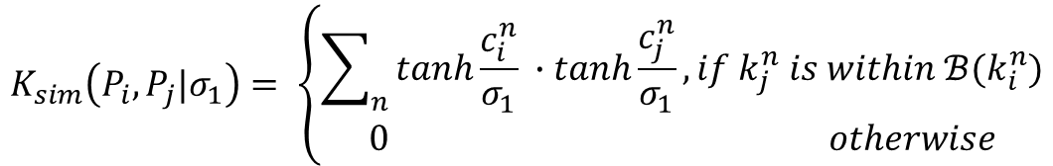

Regional Multi-person Pose Estimation
Parametric Pose NMS
Pose Distance Metric
$$K_{sim}\left(P_{i},P_{j}|σ_{1}\right)= \left\{\begin{aligned}\sum_{n}{tanh\frac{c_{i}^{n}}{σ_{1}} ∙tanh\frac{c_{j}^{n}}{σ_{1}}, if k_{j}^{n} is within ℬ(k_{i}^{n})} \\ 0 otherwise\end{aligned}\right.$$
Spatial Distance Metric
$$H_{sim}\left(P_{i},P_{j}|σ_{2}\right)=\sum_{n}{exp\left[ − \frac{{(k_{i}^{n} − k_{j}^{n})}^{2}}{σ_{2}}\right]}$$
Notes:
탄드 동작은 자신감이 낮은 점수로 포즈를 필터링합니다. 두 개의 해당 조인트 모두 높은 신뢰도 점수를 가지면 출력이 1에 가깝습니다. 이 거리는 포즈 간에 일치하는 조인트 수를 부드럽게 계산합니다.

Slide 17
Regional Multi-person Pose Estimation
Parametric Pose NMS
최종 Distance 함수
$$d\left(P_{i},P_{j}|Λ\right)=K_{sim}\left(P_{i},P_{j}|σ_{1}\right)+ λH_{sim}\left(P_{i},P_{j}|σ_{2}\right)$$

Slide 18
Experiments
Datasets
1. MPII
Training : 3844, Test : 1758
28K training samples for single person pose estimation
2. MSCOCO 2016 Keypoints Challenge Dataset
Training : 105698, test : 80000

Slide 19
Experiments
Training Details
Human Detector : VGG-based SSD-512
Single-Person Pose Estimator : stacked-Hourglass
STN : ResNet-18
Parallel SPPE : 4-stack hourglass
Notes:
first step 에서 사용할 human detector 로는 VGG-based SSD-512 를 선택하였다. SPPE(Single-Person Pose Estimator) 는 stacket-Hourglass 를 이용하였으며 Parallel SPPE 역시 마찬가지이다. 이 때 stack 의 개수는 4이다. STN 의 경우는 ResNet-18 을 사용하게 되었다.

Slide 20
Experiments
Tuning Framework
Human Detector : ResNet152 based Faster-RCNN
SPPE : PyraNet
Input size : 320 X 256

Slide 21
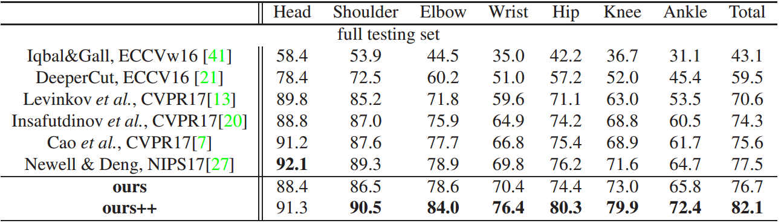
Experiments
Result
Notes:
그 결과 준수하게 성능이 올라가는 것을 MPII dataset 에서 확인할 수 있었다. 특히 다른 모델들이 잘 추정하지 못하던 조금 특수한 부위(손목, 팔꿈치, 발목, 무릎 등)에 대한 성능은 평균적으로 72mAP 를 나타냈는데, 이는 다른 state-of-the-art 모델보다 3.3% 높은 수치이다.
강화된 버전으로는 82.1mAP 까지도 달성하는 것을 확인할 수 있었다.
그리고 MSCOCO dataset 에서도 78.6mAP 를 달성하는 것으로써 state-of-the-art perfomance 를 갱신할 수 있었고, 별 다른 튜닝을 하지 않았음에도 이러한 성능이 나온 것을 미루어보았을 때 더 나아갈 수 있으리라 판단된다.
Wrist : 손목

Slide 22
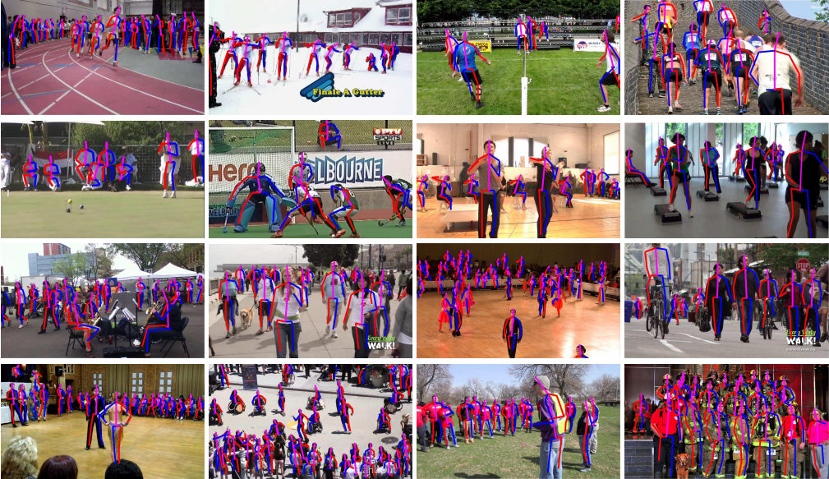
Experiments
Result on MPLL dataset

Slide 23
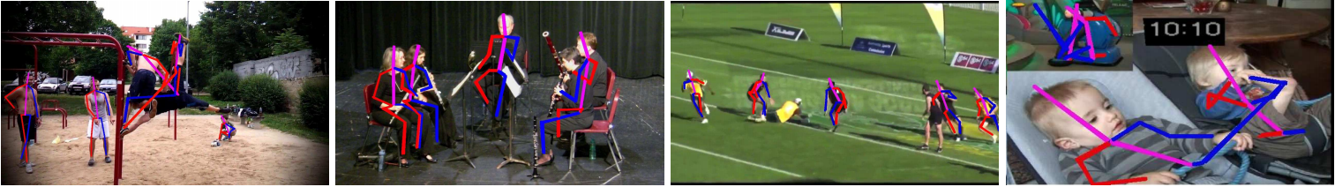
Experiments
Failure Cases
Notes:
그러나 위와 같이 제대로 추정하지 못하는 케이스들이 존재했다.
드물게 취해지는 자세(사람 둘이서 시계?를 표현)
오른쪽 두 사람이 너무 많이 겹쳐져있음
중간의 노란 옷을 입은 사람이 human detector 로부터 검출되지 않음
아기들 위의 놀이 기구 같은 것이 사람처럼 생겼다고 판단되어서 추정해버림

Slide 24
Conclusion
RMPE Framework는 높은 성능을 나타내며, state-of-the-art를 갱신할 수 있음
Two-step framework의 잠재적인 성능에 대해 검증 가능
본 논문에 제시된 모델로 인해 SPPE가 inaccurate bounding box에서도 잘 검출할 수 있게 됨
Parametric Pose NMS 역시 중복을 잘 제거하는 것 확인 가능
Notes:
본 논문에 제시된 모델로 인해 SPPE가 inaccurate bounding box(부정확한 경계 상자) 에서도 잘 검출할 수 있게 됨==localization error를 극복했다는 뜻

Slide 25
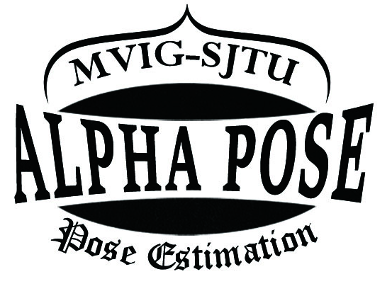
Github

Slide 26
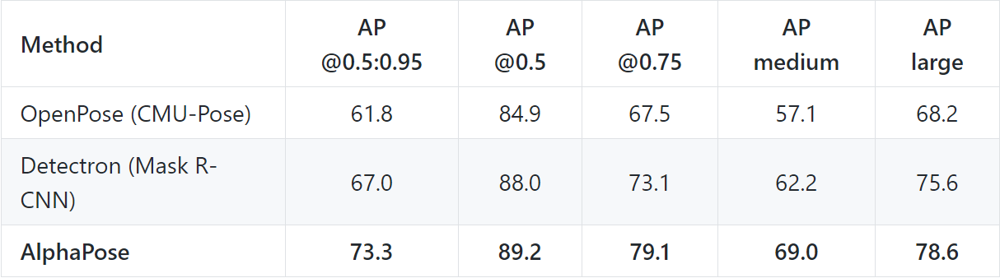
Github
Notes:
Pose Estimation
Results on COCO test-dev 2015:
AP@[.5:.95]는 0.05의 단계 크기로 0.5부터 0.95까지의 IoU(두 바운딩 박스가 겹치는 비율)에 대한 평균 Precesion(참이라고 분류한 것들 중 실제 참의 비율)에 해당함
명시된 값은 0.5에서 0.95 사이의 IoU (intersection over union) 임계값에 대한 평균 정밀도
Ap @0.5 : 정답과 50%이상 맞았을 때의 인정하는 값
Medium , large : 영역

Slide 27
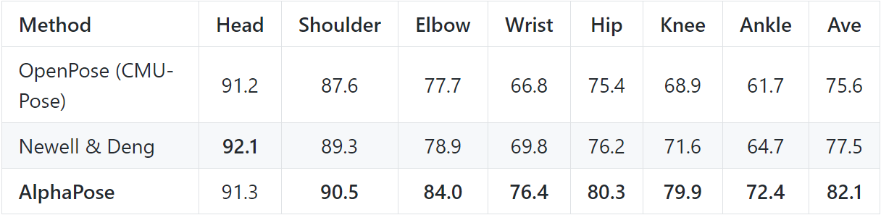
Github

Slide 28
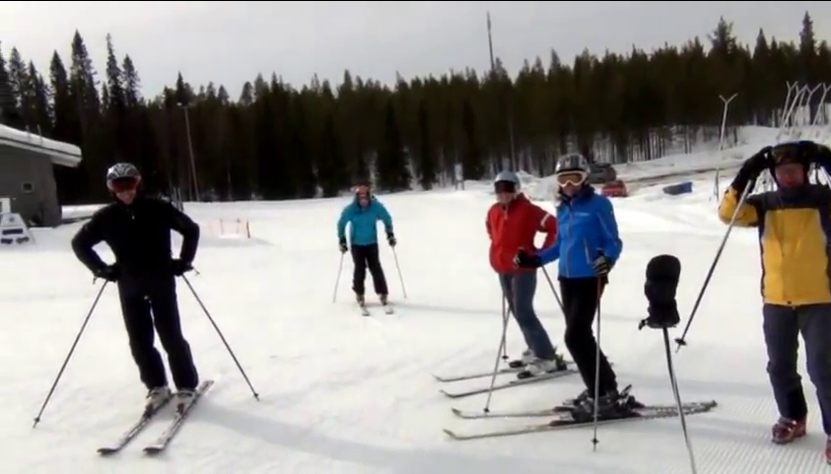
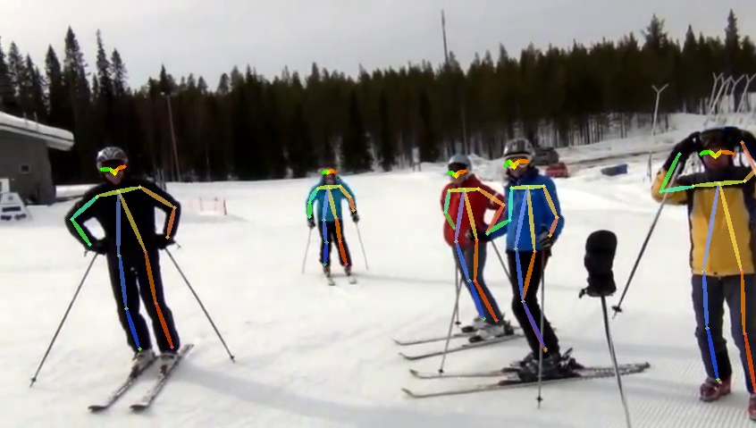
Execution

Slide 29
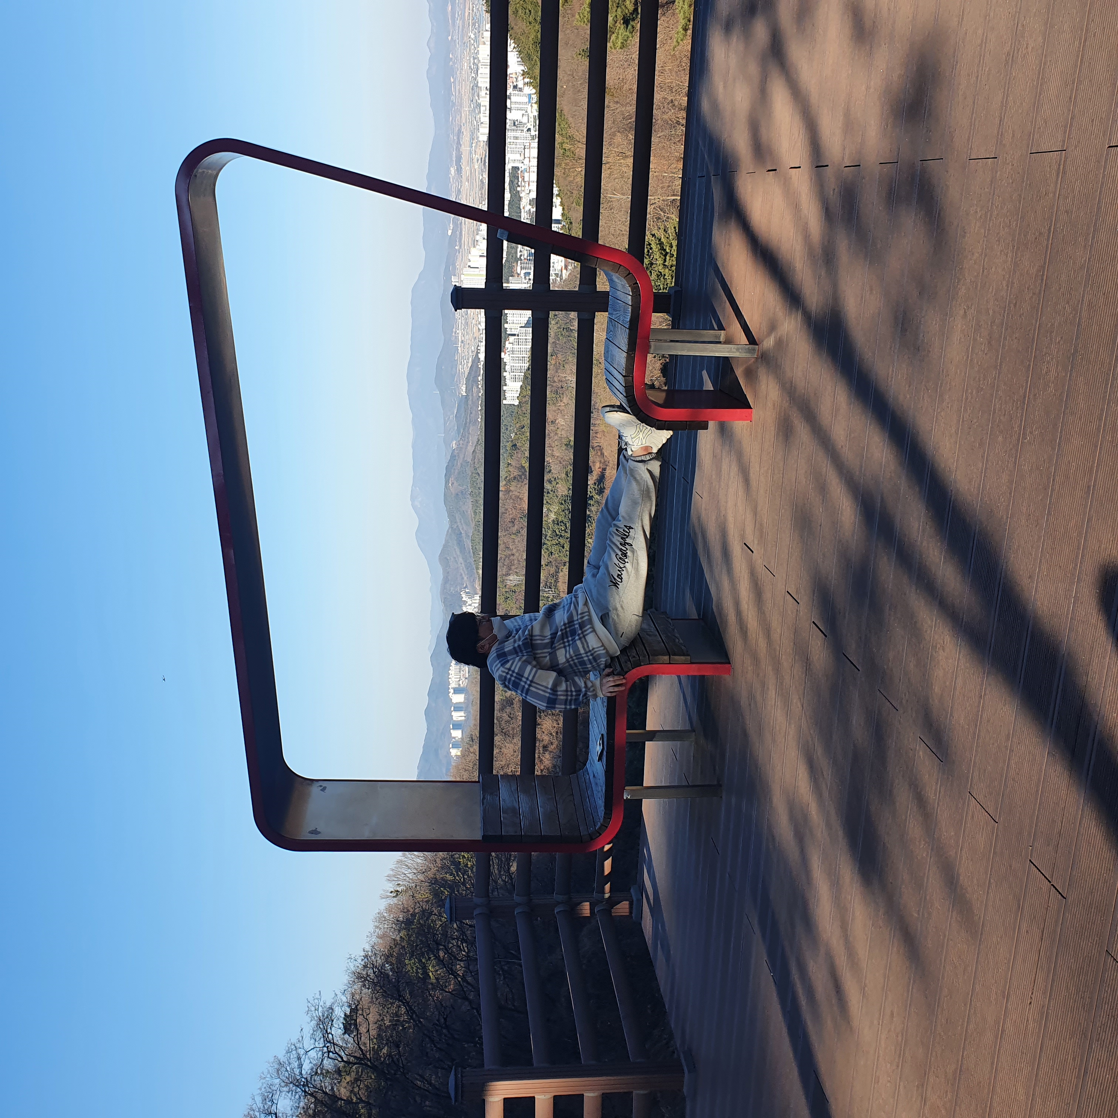
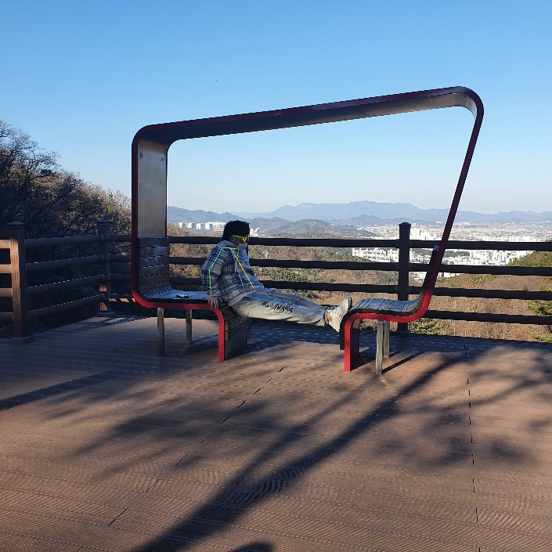
Execution

Slide 30
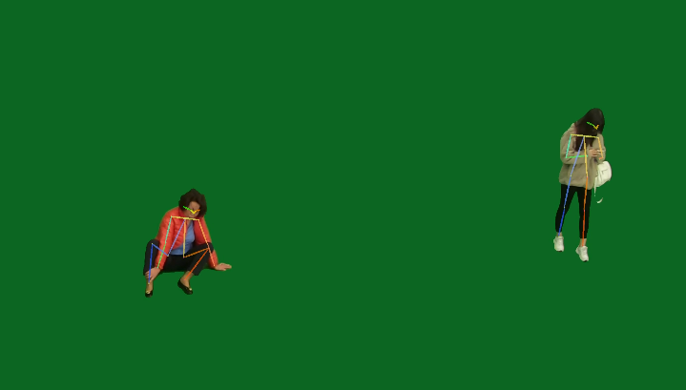
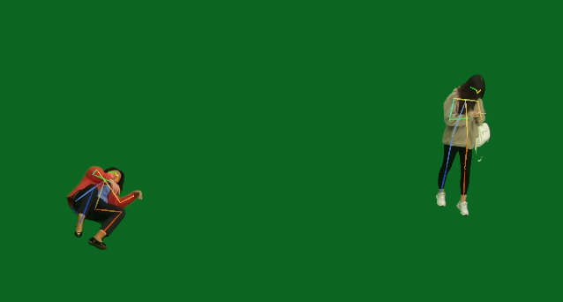
Execution

Slide 31
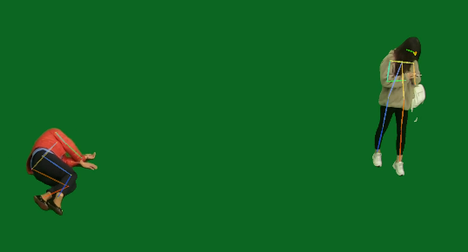
Execution

Slide 32
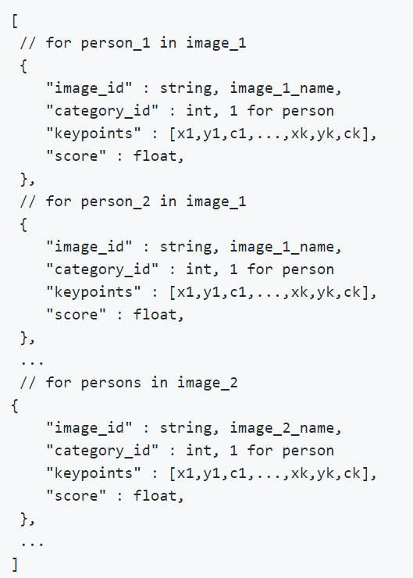
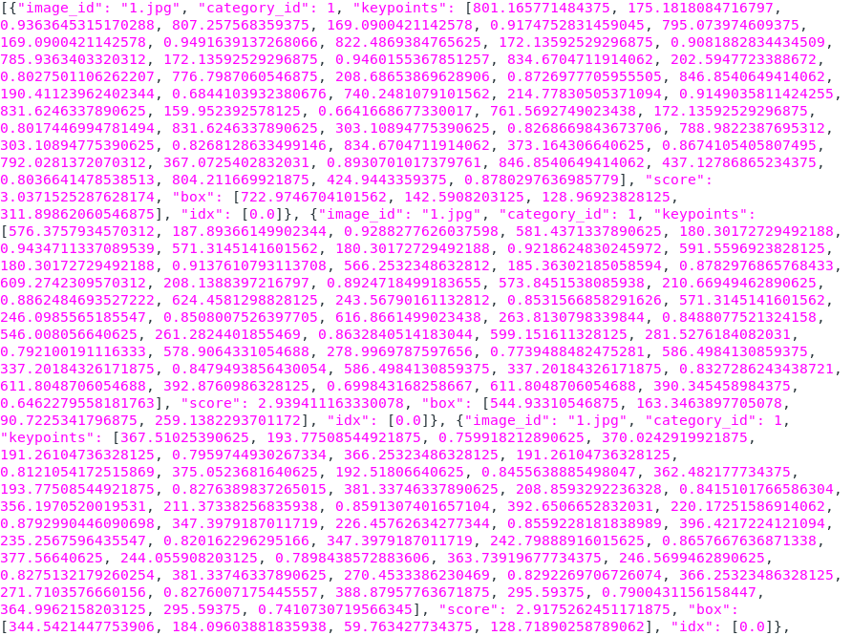
Execution

Slide 33
Thank you!

